Slide 1
2014 국방부 국정감사
국회의원 윤후덕
파주 / 새정치 민주연합

Slide 2
국방부 01
전시작전권 관련 박근혜 대통령 발언•공약
한-미 동맹을 포함한 포괄적 방위역량을 강화하고,
2015년 전시작전권 전환을 차질없이 준비
한-미 연합 억지력 포함한 포괄적 방위역량 강화 및
2015년 전시작전권 전환 차질 없이 준비
전작권 전환 정상 추진 및
신 연합방위체계 구축 –
‘전략동맹 2015’에 근거해 과제를 차질없이 추진
전작권 전환 체계적 추진 및 신연합방위체제 구축 –
전작권 전환 준비과제를 체게적으로 추진
2012년 11월 5일,
외교•안보 •통일 분야
정책 기자회견
2012년 12월
새누리당 대선 공약집
2013년 2월 21일
대통령직인수위 제안
박근혜 정부 국정과제
2013년 5월 28일
국정과제 추진 계획
(대통령 주재 국무회의때 확정)
2007년
2010년
2014년 SCM (10. 23)
전작권 전환 추진 입장 불변
시기에 기초한 (Time-based) 추진
조건에 기초한 (Condition-based) 추진
Notes:
“한-미 동맹을 포함한 포괄적 방위역량을 강화하고, 2015년 전시작전권 전환을 차질없이 준비”
2012년 11월 5일, 외교•안보 •통일 분야 정책 기자회견
“한-미 연합 억지력 포함한 포괄적 방위역량 강화 및 2015년 전시작전권 전환 차질 없이 준비”
2012년 12월 새누리당 대선 공약집
“전작권 전환 정상 추진 및 신 연합방위체계 구축 – ‘전략동맹 2015’에 근거해 과제를 차질없이 추진”
2013년 2월 21일 대통령직인수위 제안 박근혜 정부 국정과제
“전작권 전환 체계적 추진 및 신연합방위체제 구축 – 전작권 전환 준비과제를 체게적으로 추진”
2013년 5월 28일 국정과제 추진 계획 (대통령 주재 국무회의때 확정)

Slide 3

국방부 02
대한민국 국방부 “2012 국방백서”
71 페이지 요약
전시작전통제권 전환되면 한미 연합군사령부는 해체 됨
한미동맹의 군사구조는,
한미연합군 사령부 중심 지휘체제에서
한국 합참 주도-주한미군사령부 지원
신연합방위체제로 전환
전시작전통제권 전환의 의의
한반도 방위를 한국이 주도, 동북아 평화 · 공존 위한 새로운 협력적 안보질서 구축
우리 군이 전투임무 위주 강군으로 거듭나는 계기 될 것
우리 스스로 우리의 안보 책임지는 능력 보유함으로써 대내외적으로 한국군의 위상 제고하게 될 것
1
감사관실의 조사가 사실 군의 윤 일병 사건 은폐ㆍ축소 사실을 은폐ㆍ축소하기 위한 조사
감사를 할 때, 은폐ㆍ축소하라고 지시한 사람이 누구인가?
3
2

Slide 4
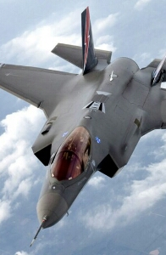
국방부 03
전작권 전환 재연기, ‘혹독한 대가’?
F-35 등 미국산 무기 한국행 봇물
Kill Chain
+
KAMD
+
F-X
=
25조원
▲ 군사정찰위성 5기 확보
▲ 고고도 무인정찰기 글로벌 호크 4대 국외 구매
▲ 사거리 500∼800㎞의 지대지 탄도미사일 개발
▲ 사거리 600㎞인 장거리 공대지 유도탄 도입
▲ 패트리엇(PAC)-3 요격체계 구축
▲ 장거리 지대공미사일(L-SAM) 개발
▲ 중거리 지대공미사일(M-SAM) 개발
대당 1,900억원
×
40대 구매
17조원
8조원

Slide 5
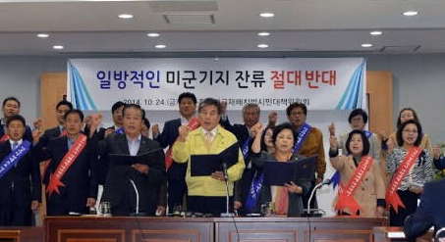
미군기지 잔류,
국회 비준동의 다시 받아야
국방부 04
용산의 한미연합사와 동두천 210여단의 평택 이전은 전작권 전환과는 직접 관련 없이 별도로 합의돼 국회 비준동의까지 마친 사안
그런데도 공론화 과정도 없이 합의 번복
동두천시민들과 서울시민들의 반발
동두천은 미군이 떠날 것으로 알고 세워놓은 도시계획이 무용지물
용산 기지의 경우 한복판에 한미연합사가 남게 됨으로써 공원 조성 계획을 대폭 변경이 불가피
기지 이전 문제는 애초 국회의 비준을 받은 사안인 만큼 그 합의를 변경한 것도 다시 국회의 비준동의를 받아야 마땅
헌법 제60조 : ‘국가의 안전보장과 관련된 사안이거나, 국가나 국민에게 중대한 재정적 부담을 지우는 조약 또는 입법 사항에 관한 조약’에 대해 국회가 비준동의권을 가진다

Slide 6
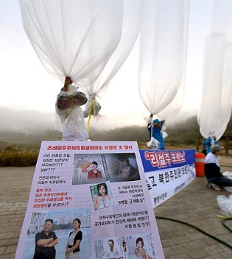
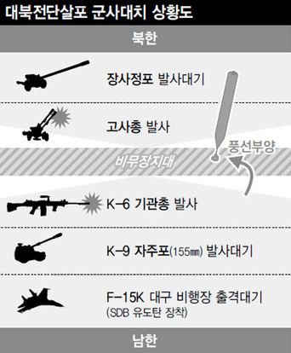
국방부 05
대북전단 살포 중지시켜야,
일촉즉발의 군사적 대치 상태에서 치기어린 행동
풍선격추

Slide 7
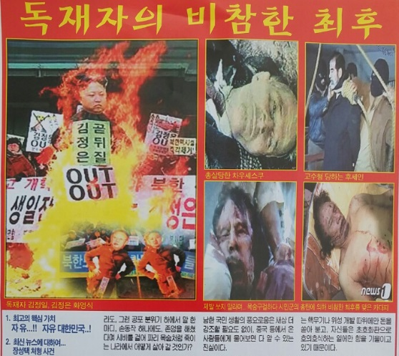
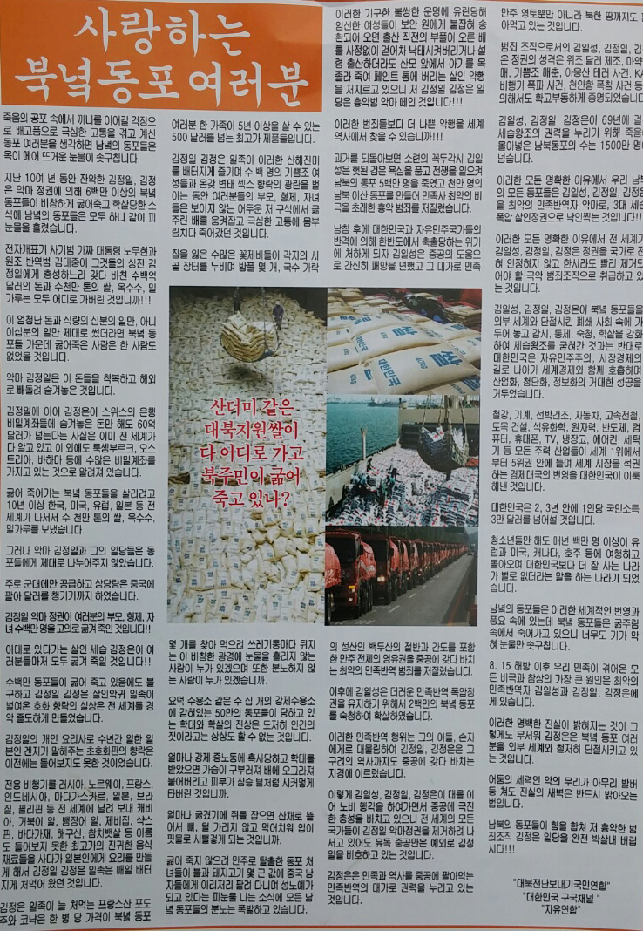
국방부 06
대북전단 살포 중지시켜야,
일촉즉발의 군사적 대치 상태에서 치기어린 행동
전자개표기 사기범 가짜 대통령 노무현과 원조 반역범 김대중이 그것들의 상전 김정일에게 충성하느라 갖다 바친 수백억 달러의 돈과 수천만 톤의 쌀, 옥수수, 밀가루는 모두 어디로 가버린 것입니까!!!
독재자의 비참한 최후

Slide 8
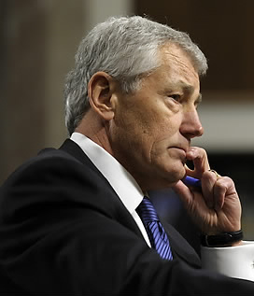
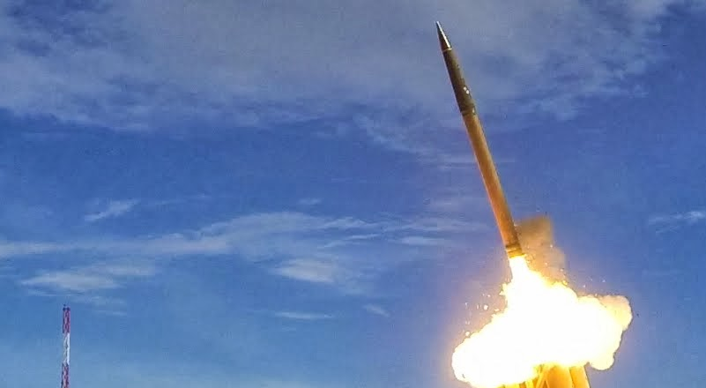
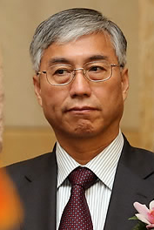
미국의 THAAD 한국 배치 가능성 열려있나?
국방부 07
미국의 대중국 MD망 가입 : 한ㆍ중 갈등, 국가위기 우려
THAAD
한국 배치 관련 아직 어떤 결론도 내려진 게 없다
척 헤이글
미국 국방장관
사드가 커버하는 범위가 굉장히 넓다.
즉 한반도를 훨씬 넘어서까지 커버한다.
(사드의 한국 내 배치 움직임에 대해) 매우 우려한다. 반대하는 입장이다
사드는 북한 핵에 대한 대응 아니라고 본다
연간 600억달러 대중 무역흑자 기록하는 한국이 중국 적대화 시키는 것
추궈홍
주한 중국대사

Slide 9
방위사업청 08
F-X, KF-X 사업추진의 문제점 ①
40대 F-35 구매에 예비엔진은 고작 1대, 40년 운용
추가구매 불가피, 실제구매가격 상승 불 보듯
방사청은 F-35A는 미국 정부가 예비엔진 소요 판단 책임지원, 구매할 40대의 평균 가동률 85% 유지하기로 해서
1대의 예비엔진으로도 충분하다는 입장
  무슨 기준에서 F-35의 평균 가동률 85%로 계약 했나?
  유사시 다른 F-35의 엔진 갈아 끼우겠다는 것인가?
  그럼 15%의 F-35는 가동되지 않아도 되나?
  통상적인 전투기 예비엔진 확보 비율 15%에 맞추려고 평균 가동률 85%로 잡은 것은 아닌가?
  앞으로 절대 F-35 예비엔진 추가 구매 없다고 약속할 수 있나?
F-X를 계약하면서 예비엔진 1대만 계약
  향후 예비엔진 필요하면 계획은?
  추가비용 들어야 예비엔진 추가로 구매할 수 있나?
  사업비 총액 20% 이상 넘기면 사업타당성 재조사 해야 하는 총사업비 변경 규정 때문에, 일단 고정계약으로 무기체계 획득한 후에 부품계약은 추후에 하는 것 아닌가?

Slide 10
방위사업청 09
F-X, KF-X 사업추진 문제점 ②
앙꼬 빠진 F-X 기술 교역 : 스텔스, AESA레이더, 전자전 빠져
반쪽짜리 작전능력 KF-X, 국산 맞나?
F-X 사업, 록히드마틴과
실제 계약한 기술내역 21개에 불과
핵심이 되는 스텔스와 AESA(에이사)레이더, 전자전 관련 핵심기술 빠져있음
AESA 레이더의 경우 록히드마틴이 절충교역으로 제안한 것은 레이더를 전투기에 통합하는 기술, 레이더 자체의 기술 아님
  앞으로 어떻게 개발해서 KF-X에 적용할 계획인가?
  약속한 기술 가운데서도 일부는 미국 정부가 승인을 하지 않을 가능성 높음. 대책이 있나?
법규상 국산품목의 가격 기준 구성비 60%가 돼야 국산화했다고 함
국방과학연구소는 AESA레이더 등 항전장비를 국산화율 65%로 전망
반면 한국과학기술기획평가원은 AESA 레이더 등의 국산화가 어렵다고 전망, 48%로 추산
과연 KF-X가 국산이라고 할 수 있나?
AESA레이더, 2019년까지 공대공, 2024년까지 공대지 능력을 갖추는 계획 추진 중
기계식 레이더 개발한 유럽도 내년 목표 개발 중
10년도 안 되는 기간에 개발할 수 있나?

Slide 11
방위사업청 10
통영함 납품 비리, ‘해사 마피아’의 고름 터진 것
통영함 비리의 시작과 끝은 ‘해사 마피아’
통영함 비리의 관련자
모두 해군사관학교 출신
만일 통영함이 애초 계약대로 지난해 10월 인도되었다면 4월 세월호 참사에 큰 역할 할 수 있었을 것
통영함 납품비리 당시 해사마피아
소속 | 직책 | 이름 | 해사 기수 | 구속여부
해군본부 | 참모총장 | 정ㅇㅇ 대장 | 29기 | 조사
오봉인터내셔널 | 부사장 | 김ㅇㅇ 예비역대령 | 29기 | 조사
방위사업청 | 함정사업부장 | 황ㅇㅇ 소장 | 32기 | 조사
방위사업청 | 함정사업부 상륙함사업팀장 | 오ㅇㅇ 대령 | 33기 | 구속
방위사업청 | 함정사업부 상륙함사업팀 | 송ㅇㅇ 중령 | 39기 | 조사
방위사업청 | 함정사업부 상륙함사업팀 | 최ㅇㅇ 중령 | 45기 | 구속
최근 몇 년 사이 군 출신 간부들이 STX 계열사 (조선해양 6명, 엔진 11명)에 대거 취업해 특혜입사 의혹
검찰이 조사 중에 있지만 방사청 차원에서도 자체 조사가 필요함
통영함 사건은 군사기밀의 논리에 가려
곪아가고 있던 ‘군피아’ 고름 터진 것
방위사업을 군사비밀•특수성과
전문성의 논리에 기대어
비밀주의에 입각하여 사업을 진행하다 보니 모럴헤저드 심각
극복할 방법은 무엇인가?

Slide 12
국방부 11
계룡건설의 국방대 및 기무사 이전사업 수주, 낙찰율 99%
신의 손? 정보유출? 담합?
국방대학교 이전 사업 낙찰률
구분 | 공사추정액 | 투찰금액 | 낙찰율
계룡건설산업 컨소시엄 | 260,172,700,000원 | 258,871,836,000원 | 99.5%
울트라건설 컨소시엄 |  | 243,234,000,000원 | 93.48%
금호산업 컨소시엄 |  | 258,760,000,000원 | 99.457%
기무사 이전 사업 낙찰률
구분 | 공사추정액 | 투찰금액 | 낙찰률
계룡건설산업 컨소시엄 | 148,467백만 원 | 147,339백만 원 | 99.24%
대우건설산업 컨소시엄 |  | 147,369백만 원 | 99.26%
STX건설 컨소시엄 |  | 147,261백만 원 | 99.19%
계룡대 관사 BTL 사업 낙찰률
구분 | 공사추정액 | 투찰금액 | 낙찰율
계룡건설산업 컨소시엄 | 1,661억 원 | 16,60.5억 원 | 99.97%

Slide 13


방위사업청 12
승인 없는 임의취업에, 전역 전 사전취업까지
방사청, 퇴직자 취업제한업체 취업관리 엉망
개청 이래 취업제한업체 취업자 30명 중
① 공직자윤리위원회 승인 없이 임의취업 8명
② 퇴직ㆍ전역 다음날 취업 8명
③ 전역전 취업 1명
승인 없는 임의취업에,
전역 전 사전취업까지
퇴직자 취업제한 사기업체 취업관리 엉망
장OO 전 방사청장도 임의취업
윗물이 맑아야 아랫물이 맑다고 방사청 직원들이 공직자윤리법을 지키겠나?

Slide 14

방위사업청 13
방사청 비리연루 형사처벌 15명 중 11명이 현역 군인
“방사청 군인 비율 아직도 50.2% 불과”
청장 인사권 제한ㆍ인건비 추가 지출 ‘멀고 먼 문민화’
방위사업청 공무원 비리와의 전쟁 치러야 함
비리 극복 위한 법적ㆍ제도적 장치 필요
이에 대한 견해와 대책은?
감사원 지적 사항
장군 및 진급 군인에 대한 인사권 제한
공무원과 군인 간 동일 직위 급여차로 인건비 추가 지출
문민화 지연 때문에 발생하는 문제 꾸준히 제기
실질적인 문민화 추진 위해 수립하고 있는 대책은?
같은 방사청 부장이라도 장군에게는 차량 제공,
공무원은 제공 안함
형평성에도 문제 있지 않나?
진급 연한에 묶여 전문성 갖추고 있음에도 젊은 나이에 전역해야 하는 군인에게 방사청 공무원으로 재취업할 수 있는 제도를 만든다면 전문성 확보 및 문민화 완료에도 도움 될 것

Slide 15

박근혜 정부, 국방개혁 핵심사안인
10만 감군 차기정부로 떠넘겨
국방부 14
“다음 정권에서 안보 위기 온다.”
박근혜 대통령의 ‘국방개혁 기본계획 2014~2030’에 따르면 앞으로 8년 동안 병력 11만 1천명 감축 예정
그런데 이 중 박근혜 정부 기간 동안 감축될 병력은 1만 5천명에 불과. 나머지 9만 6천명은 다음 정부의 책임으로 돌아감
간부증원 계획에 따라 2018년까지 부사관 연간 3천 명씩 늘려야 하는데 올해는 1300명에 그침
다음 정부에 안보위기 만들지 않으려면 지금부터 ‘국방개혁 기본계획 2014∼2030’의 계획대로 간부비율 높이고, 상비 병력을 줄여야 함
박근혜 정부는 10만 감군 차기정부로 떠넘길 것이 아니라 지금부터 뼈를 깎는 개혁 해야
박근혜 정부와 차기 정부, 예상 감축 병력 비교
박근혜 정부
차기 정부

Slide 16
사관학교 출신 장교 조기전역 급증
국방부 15
국방부의 대책은 무엇인가?
  올해 5년차가 되는 212명 육사 65기 중 40% (80명 이상)이 조기전역 신청
  사관학교 생도 시절 자퇴자 급증
  사관학교 출신 장교의 조기 전역 급증하는 이유와 대책 무엇인가?
2014
2013
14.6%
2010
9.7%
3.8%
생도 1인당 양성비용 = 2억 3천만 원
국민 혈세로 양성된 사관학교 출신 장교 조기 전역은 예산낭비, 정책 실패 아닌가?
  군 장학생 7년 의무복부 해야
  사관학교 의무복부 5년과 군장학생의 의무복무 7년 불공평한 것 아닌가?

Slide 17

심리검사 99%가 정신과 ‘정상’으로 ‘현역’ 판정
병무청 16
현역 늘리기 위한 심리검사인가?
3차 정신과 전문의 검사에서
26,112명 ‘정상’ 판정
이 인원은 1차와 2차에서 정상 판정 받은 사람과 무슨 차이인가?
2013년 징병검사 심리검사 결과
현재 실시되는 심리검사는 사실상 현역 부적합자 선별 기능 상실
현역 인력 확보 위한 수단으로 전락
징집 대상인 18세 남성 인구는 2020년 26만명 수준으로 대폭 줄어듦
지금처럼 사병 중심의 병력구조 유지하려면 2022년에는 98%가 군에 입대해야
그렇게 되려면 2014년 기준 86,000명의 군대 내 관심병사, 연간 2만여명의 입실환자, 연간 7천여명의 범죄자, 연간 600명의 군무이탈자, 연간 100여 명의 자살자, 연간 400여 명에 육박하는 자살우려자들이 모두 군에 입대해야 함.
징병 대상자 현역 판정 비율
51%
72%
86%
91%
98%
1986
1993
2003
2013
2022

Slide 18

전문연구요원 장기 해외 체류,
학술지에 논문 게재돼도 인정해야
병무청 17
병무청, 논문제출 실적 등 체계적 관리 필요
연구성과물이 공동소유로 계약된 경우에만 장기 해외체류가 복무기간으로 인정 됨
연구성과 논문이 학술지 등에 게재된 경우에도 인정받을 수 있도록 기준을 완화해야
제도활성화에 도움 될 것
해외체류 연구요원 복무부실 염려된다면
병무청이 연구논문 또는 해외출장 실적 등 체계적으로 관리하면 될 것
1
2
전문연구요원, 업체와 대학원에서 선발
전문연구요원 자격을 갖추고
업체 대표자의 4촌이내 친척만 아니면
누구든지 선발 “가능”
문제점
인맥만 통하면 얼마든지 전문연구요원 선발
일부 특권층에게 악용될 소지 다분
병무청의 대책마련 시급
3
4

Slide 19
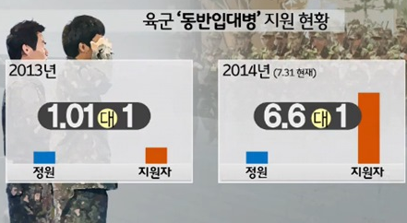
병무청 18
하늘의 별따기 동반입대병 제도
경쟁률 급증 : ‘13년 106.1% ⇒ ’14년 660.9%
최근 잇따라 발생한 군 내 가혹행위 및 총기난사 사건 등으로 인해 입영 대상자 심적 부담 반영
징집병 모집 방식도 추첨식으로 변경되며 입대시기가 불투명해지자 동반입대병으로 몰림
인터넷 카페 등을 통해 전혀 모르는 사람과 함께 입대하는 경우도 있다고 하는데, 이를 방지하기 위한 대책은 무엇인가?
경쟁률이 급증함에 따라 동반입대병 모집 인원을 늘리는 방안을 군 당국과 협의할 의향이 있는가?
육군 ‘동반입대병’ 지원 현황

Slide 20


관리의 사각지대, 사회복무요원
병무청 19
근무지 이탈 및 범죄율 매년 상승
2010년 대비 사회복무요원 일반범죄 건수
94명 114명 ‘증가’
이 중 폭력과 성범죄는 각각 2배 이상 증가.
매년 증가하는 사회복무요원 근무이탈자
2013
2010
3.8%
2.7%
정신과 4급 사회복무요원 범죄는 4배 증가
수형자(전과자) 사회복무요원 1,250명 중
818명이 지자체에서 근무.
사회복무요원의 근무지 이탈 및 범죄 ‘매년 증가’
병무청 복무지도관 1인이 495명 담당
체계적인 관리는 사실상 전무
지자체장과 실질적 관리기구 마련 ‘필요’

Slide 21

주한미군 한국인 근로자 권익보장
국방부 20
협의체 구성, 국방부는 적극 나서야
한국인 근로자 고용안정 문제
기지이전계획이 전시작전권 이양문제로 인해
변동가능성 있는가?
주한미군 한국인 근로자들이 정리해고 될 경우 국방부에서 우선 고용한다면 많은 도움이 될 것
고용안정과 거주대책 마련해야
국방부는 향후 한국인 직원의 고용안정,
복지증진 위해 무슨 대책이 있나?
주한미군 한국인 노조의 파업과 정부의 대책
주한미군 한국인 근로자의 문제는 국방부 뿐만이 아니라 외교부와 고용노동부와도 밀접
주한미군한국인 근로자의 현안문제에 대한 토론회에서 협의체 구성에 국방부는 동의
주기적인 회의 통해 현안문제에 대한 해법 찾아서 국회에 보고해 줄 것을 요청
국방부
외교부
노동부

Slide 22
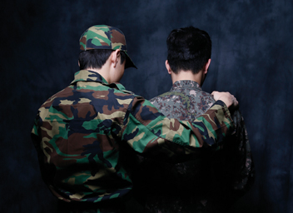
국방부 21
“여군도 안심할 수 있는 군대” 만들어야
군인의 군인 성추행 4년 만에 3배 증가
하루에 한 명꼴로 군인 성범죄 입건
2010년 287건, 2014년 6개월 동안 231건
성범죄 갈수록 증가하는 이유 무엇인가?
갈수록 늘어나는 군 성범죄를 줄이기 위한 방안은?
‘10
‘11
‘12
‘13
’14 6월
군인의 군인 성추행 4년 만에 3배 증가
군의 군인 상대 성범죄
폭발적으로 급증하는 이유 무엇인가?
이렇게 폭증하는 군의 군인 상대
성범죄 줄이기 위한 방안은?

Slide 23
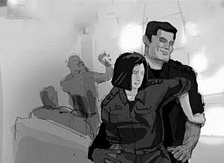
국방부 22
성범죄 기소율이 유독 낮은 해군,
“여군도 안심할 수 있는 군대” 만들어야
여부사관 장기복무 높은 경쟁률 악용 성추행 없어야
해군은 군인상대 성범죄의 올해 기소율이 25%로,
육군 75%, 공군 50%에 비해 월등히 낮음.
이유가 뭔가?
 |  | 2010 | 2011 | 2012 | 2013 | 2014 6월 | 계
육군 | 기소율 | 55% | 41% | 40% | 62% | 75% | 54%
해군 | 기소율 | 44% | 29% | 19% | 29% | 25% | 29%
공군 | 기소율 | 67% | 57% | 25% | 50% | 50% | 50%
여부사관들의 장기복무 위협수단으로 한 성추행
여부사관의 장기복무에 대한 높은 경쟁률 (20:1)
악용한 성추행 없어야.
대책은 무엇인가?

Slide 24

공기 통하지 않는 폴리에스테르 신발주머니 두건,
앞으로 결박하면 두건 벗긴다며 손을 등 뒤로 결박
국방부 23
자체 안전점검 체크리스트도 ‘체크’안 한 특전사 포로체험,
사망자 특수순직으로 보상하고, 상급 헌병대가 조사해야
철저한 준비 없이 위험한 훈련을 강행한 특전사 지휘부에 대한 철저한 수사 있어야 함
이 사건의 수사는 특전사 헌병대가 담당. 윤 일병 사건에서도 보듯 지휘관이 연루된 사건을 해당 부대 헌병대가 맡는 것은 객관적인 신뢰 얻기 힘듦.
상급부대 헌병대로 수사권 넘겨야 군 당국의 보다 공정한 수사의지 확인 받을 수 있을 것
고인이 된 두 분의 특전사 요원은 <군인연금법> 및 동법 시행령에서 규정하고 있는 ‘특수직무 순직’ 규정을 적용해 이들의 고귀한 희생에 조금이라도 명예로서 보상해 드려야 할 것

Slide 25
은폐ㆍ축소 위한 육군 수뇌부 대책회의 정황
국방부 24
28사단 6군단 헌병대의 최초사고보고서 (수사속보) 제출해야
육군은 언론브리핑에서 사망원인을 뇌손상으로 명시하고, 우발적인 폭행사건처럼 브리핑 함
병원의 사망진단서 무시하고 이후 실시될 검시 결과도 알 수 없는 시점에 보도자료를 통해 사망원인 “뇌손상” 이라고 수사와 재판의 가이드라인 제시
허위ㆍ은폐 보도자료는 육군 참모총장이 최종 결재, 언론 브리핑 이뤄지고 그에 따라 언론보도 이뤄짐
왜 이제까지 육군 수뇌부가 총동원되어 윤일병 사건 은폐하기 위한 대책회의 열었다는 것을 숨겨왔나?
1
2
육군 수뇌부가 총동원되어 만들어진 윤 일병 사건 은폐ㆍ축소하기 위한 보도자료는 언론 브리핑 전에 국방부 대변인실에 보고되었다고 함
당시 이것을 김관진 당시 전 장관에게 보고하지 않았나?
감사관실의 조사가 사실 군의 윤 일병 사건 은폐ㆍ축소 사실을 은폐ㆍ축소하기 위한 조사
감사를 할 때, 은폐ㆍ축소하라고 지시한 사람이 누구인가?
3
4

Slide 26
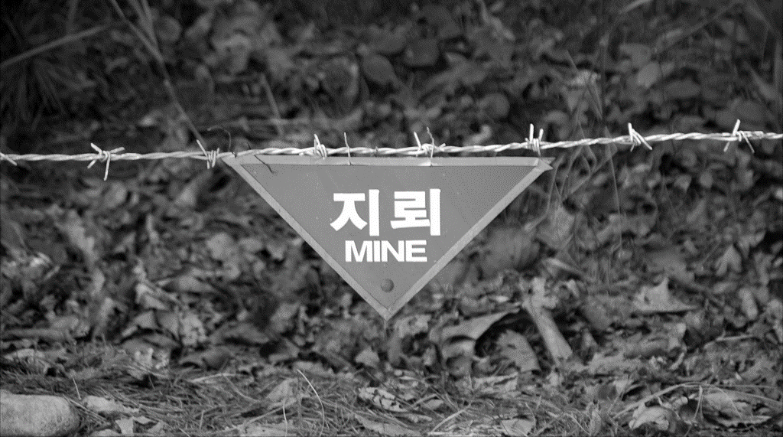
국방부 25
지뢰 사고,
합참의 적극 대처 필요
< 최근 3년간 국내 지뢰 폭발사고 현황 >
군인/민간인
구 분 |  | 계 | ’11 | ’12 | ’13 | ’14
지뢰사고(건) |  | 8/1 | 3/0 | 3/0 | 2/1 | 0/0
피해 (명) | 계 | 8/1 | 3/0 | 3/0 | 2/1 | 0/0
 | 사 망 | 0/1 | 0/0 | 0/0 | 0/1 | 0/0
 | 부 상 | 8/0 | 3/0 | 3/0 | 2/0 | 0/0
최근 3년간 매년 3건씩
지뢰 폭발사고 발생
민간인들의 지뢰 사고
국가는 어떻게 보상하고 있나?
치료 시스템 및
배상ㆍ보상 시스템 있나?

Slide 27
국방부 26
해군 군수사령부, 실시간 군수지원 관리체계 ‘자체개발’
효율적 군수관리•신속한 지휘관 의사결정 ‘가능’
전군 확대 반영 검토 요망
실시간 관리체계 모니터링을 통한 실질적인 장비유지 사업관리
구매, 외주정비사업 지연건에 대한 사전조치로 사고이월 및 불용액 방지
검수/검사 및 저장 지연건에 대한 업무 독려 등으로 사고 방지
실시간 협업을 통한 참모 의사결정 및 지휘결심 가능
일일 상황보고를 통한 군수지원 단계별 지연업무에 대한 해결방안 제시
지휘관, 참모 동시 의사결정 및 지휘결심으로 신속한 문제점 해소
군수지원 분야/단계별 업무 연계성 및 책임성 강화
군직정비 불가건에 대한 구매, 외주정비 업무와 연계하여 수행
품목관리자 ↔ 창고담당間 협업 등을 통한 군수흐름에 따른 업무 추진
업무단계별 담당자 명시를 통한 책임감 부여 및 투명성 강화
24시간 지원 가능한 군수능력 및 지원태세 유지
군수지원 실시간 관리체계 운영 System
기대효과
*매일 아침 상황평가 및 문제점 개선(사령관 및 참모)
*2014년 7월 개발완료, 시범운영 거쳐 11월 정상운영 예정
모 니 터 링
(상황실/실무자 동시)
집 중 관 리
(관리자)
지 휘 결 심
(사령관/관리자)
실시간으로 관리자 및 실무자 동시 모니터링
군수상황실에서 24시간 모니터링 결과 전파/확인
일일 군수지원 능력 및 태세 점검
군수지원 단계별 위험요소(기준초과) 식별
문제해결 방안 모색 및 관리대상 지정
적기 군수지원을 위한 실시간 지휘결심
실시간 상황처리를 통한 군수지원 능력 최적화
Notes:
2727

Slide 28
국방부 27
K2 전차 등 16개 사업 ‘비리 또는 부실’
방위사업청 대책 무엇인가?
 | 사업명 | 지적사항
1 | 발칸 열영상 야간조준경 | ◈ 현 발칸 야간 공중사격 제한
2 | KDX-I 성능개량 | ◈ 전투체계에 486급 컴퓨터 사용으로 작동 중단 현상 발생
3 | TICN | ◈ 민간시장에서 도태중 와이브로 사용 ◈ ’15년 예산 미반영
4 | 장보고-II | ◈ 잠수함 인도 전후 연료전지 고장 다수 발생 ◈ 연료전지 시운전 24시간만 수행
5 | 차기수상함 구조함 (통영함) | ◈ 공문서 위조 등 납품비리 ◈ 음탐기 과다금액(2억-41억) 계약
6 | 광개토-III Batch-I | ◈ 율곡이이함 어뢰기만기, 해수 부식 발생
7 | 베레모 납품 | ◈ 중국산 짝퉁제품 납품 여부 ◈ 불법혐의 업체와 재계약 체결
8 | K2전차 대응파괴 체계 | ◈ 대응파괴체계 개발하고도 미적용 ◈ 유도교란체계와 대응파괴체계 간 동시 운용시 간섭 발생
9 | 군용 USB | ◈ 개당 1만원 USB를 95만원에 구입
 | 사업명 | 지적사항
10 | 부정업체와 다기능 방탄복 계약 | ◈ 감사처분(허위실적 서류 제출로 부정당제재 통보) 불구 계약체결 ◈ 해당업체와 특혜성 수의계약 체결
11 | K11 복합형 소총 | ◈ K-11 문제점 미해결 및 자석만 대도 격발 ◈ 품질보증기관 변경 (기품원→국과연)
12 | K21 보병전투 차량 | ◈ 파도막이 훈련 중 파손(51대)
13 | KF-16 전투기 성능개량 | ◈ 미정부 및 업체에서 현사업비 대폭 증액 요청
14 | 한국형 전투기 (KF-X) | ◈ 미정부의 E/L 등으로 KF-X 개발에 필요한 기술이전 불충분
15 | 차기 전투기(F-X) | ◈ F-35A 장착무기 부족 ◈ 엔진결함 불구 계약 체결
16 | 공중전투 기동훈련 체계 | ◈ 사업추진기본전략 미수립으로 예산 미반영 ◈ 공중전투기동훈련체계 내년 도입

Slide 29
“유사 시 일본 한반도에서 군사작전 가능”
한-미-일 군사정보공유, 신중해야
1
3
한국, 이미 미국과 군사정보보호협정 체결
일본, 미국과 군사정보보호협정 체결
굳이 일본이 참여하는 3국간 군사정보공유 필요한가?
THAAD의 X-band 레이더를 한국에 배치, 중국의 군사정보 얻으려고 하는 것도 한-미-일 군사정보공유 양해각서 체결과 연결 됨
한-미-일 3국간 군사정보공유는 북한의 핵억지를 넘어, 중국에 대항하는 삼각동맹으로 그 외양이 구조화,
동북아의 군비경쟁을 가속화
중국의 반발에 대한 대비 필요,
사전에 양해 구했나?
日은 북한 탄도미사일 탐지시 지리적으로 韓보다 불리
일본의 북한 관련 정보는 정확성 떨어짐
일본의 군사정보가 미국 정보 넘어서지 못함
한-미-일 군사정보공유로 한국이 얻을 실익 무엇인가?
2

Slide 30
2014 국방부 국정감사
해군

Slide 31


호남고속철도 훈련소역 설치
KTX 훈련소역 설치 필요
  육군훈련소 방문객들의 교통 분산대책 시급
  병영생활 시작의 서비스질 향상
  자가용 차량 800대 감소 예상 (교통연구원)
  안보적 효율성에서 중요한 역할 (국방대학교)
  국방핵심지구의 접근성과 인력 수급의 신속성 (국방연구원)
호남 KTX 훈련소역 설치의 장점
호남고속철도 훈련소역 설치를 위한 방안은?

Slide 32
대북전단 살포 중지시켜야,
일촉즉발의 군사적 대치 상태에서 치기어린 행동
실탄이 떨어진 연천군 주민들은 탈북 단체의 대북전단 살포에 분노
안전과 생업을 도외시 한다는 입장
합참에서 나서서 대북전단 살포 자제를 공식으로 요청해야 함
1
전단의 실제 효과는 다름
북한 주민들은 대북전단을 보면 신고해야 함
별도의 조사를 받게 되어 신고를 꺼림.
그러나 신고를 안했을 경우에는 더 큰 추궁
북한 주민들의 인권을 향상을 위해 이뤄지는 대북 전단 살포가 실제로는 역작용을 초래
2

Slide 33


도청 위협 대비 군의 보안태세 필요
국가정보원이 대내외적인 도청 위협에 대비하고자 모든 국가기관으로 도청탐지를 의무화하도록 [국가 정보보안 기본지침]을 개정함
기관장실, 회의실 등 중요 장소, 중요 협상 회의나 회담 장소에 의무적으로 도청에 대한 보안대책을 강구하도록 함
이 지침을 제대로 준수하고 있나?
군을 불법도청으로부터 보호하기 위해서 국방부가 적극적으로 나서야 함
구체적인 계획이 무엇인가?

